Slide 1

Алгоритми за размяна на стойности и броене на елементи
Използване на променливи
SoftUni Team
Technical Trainers
Software University
http://softuni.bg

Slide 2
Съдържание
Променливи
Алгоритъм за размяна на стойности
Използване на алгоритъм за размяна на стойности
Алгоритъм за броене на елементи
Използване на алгоритъм за броене на елементи

Slide 3
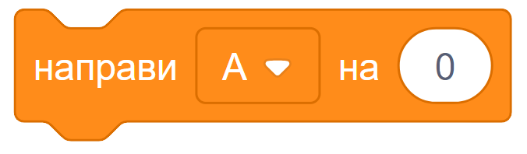
Променливи
Съхраняване на стойности

Slide 4
Променливи
͏Променлива - стойност, записана в паметта на Scratch
Може да променя стойността си
Променливите могат да съдържат само една стойност в даден момент
Стойностите на променливите могат да бъдат числа или текст
Име на променливата
Стойност на променливата

Slide 5
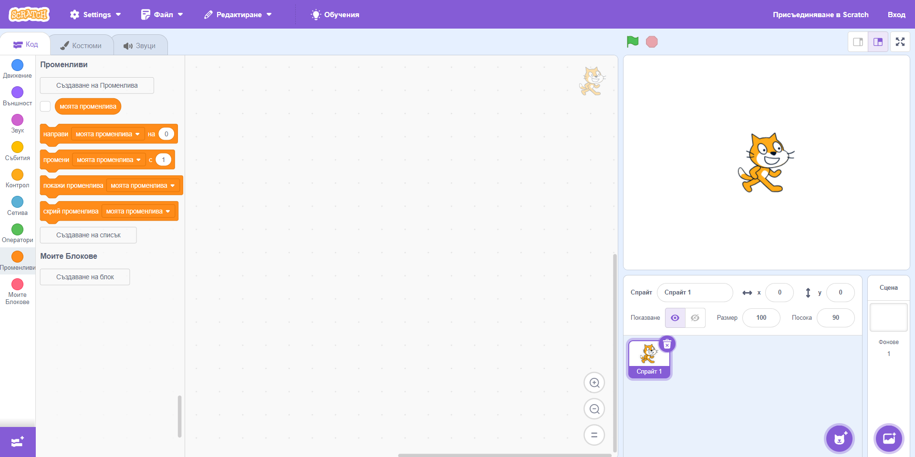
Създаване на променлива
Отваряме секцията с "Променливи" и натискаме "Създаване на Променлива"

Slide 6
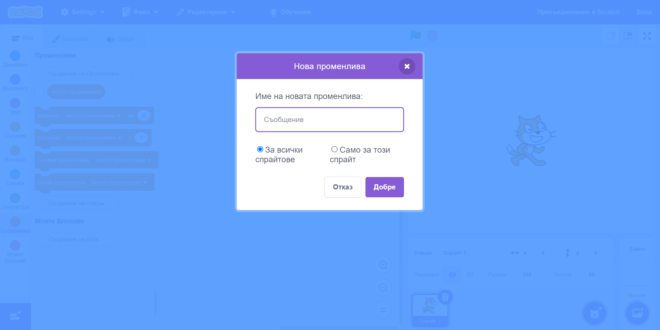
Създаване на променлива
Задаваме име на променливата
Избираме дали променливата да бъде видима за всички спайтове или само за избрания спрайт

Slide 7
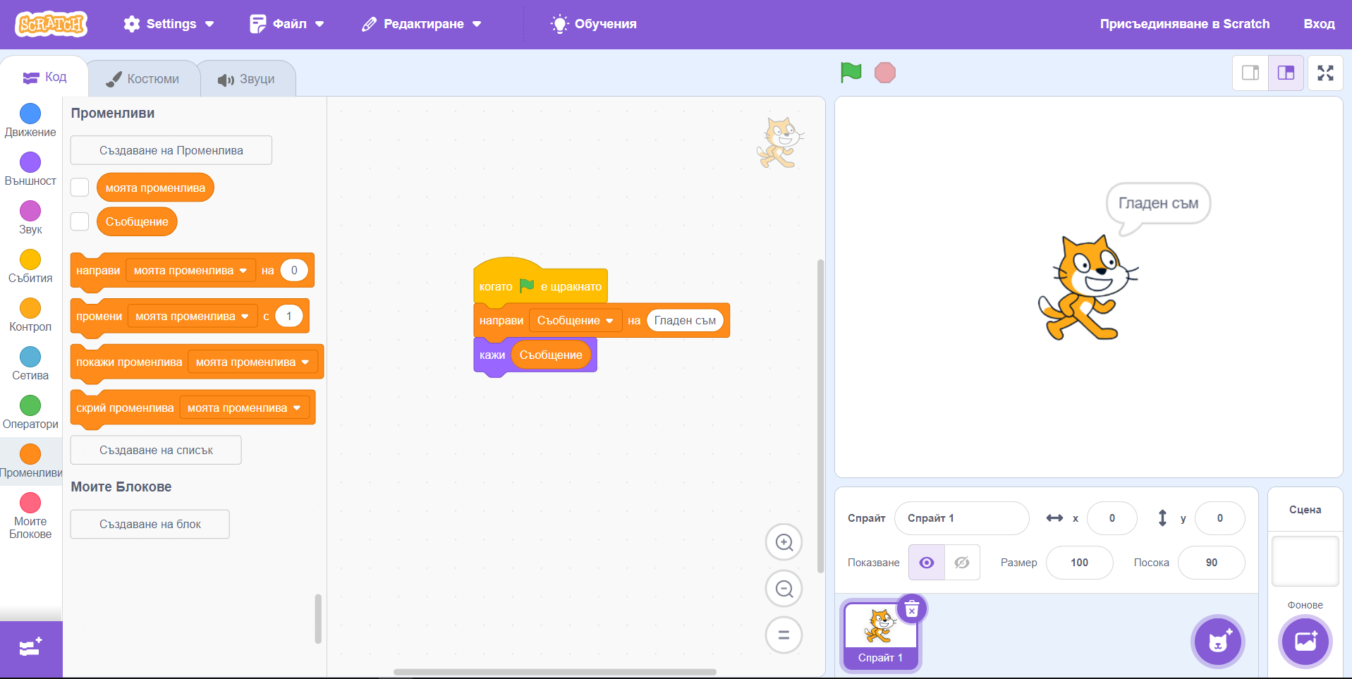
Създаване на променлива
При създаване на променлива трябва да ѝ присвоим стойност
След което може да я преизползваме, където е нужно

Slide 8
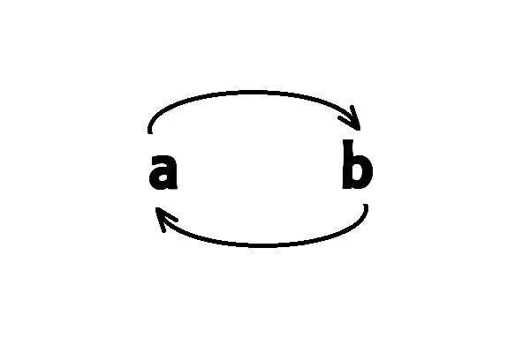
Алгоритъм за размяна на стойности

Slide 9
Алгоритъм за размяна на стойности
Целта ни е да разменим стойностите за A и B
А
B
C
Временно присвояваме стойноста от A на C
100
80
0
А
B
C
100
80
100
Сменяме стойноста на A с тази на B
Финалната стъпка е да прехвърлим стойноста от A (която временно е запазена на C) в B
А
B
C
80
80
100
А
B
C
80
100
100

Slide 10
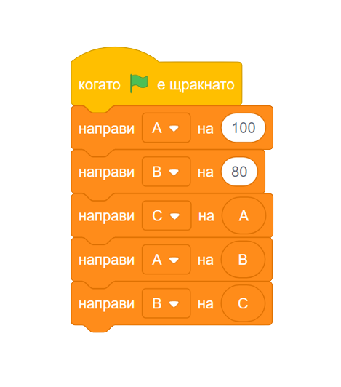
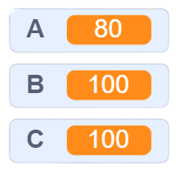
Пример в Scratch
Алгоритъм за присвояване на стойности, приложен в Scratch
Краен резултат
Помощтната променлива остава със стойноста на A

Slide 11
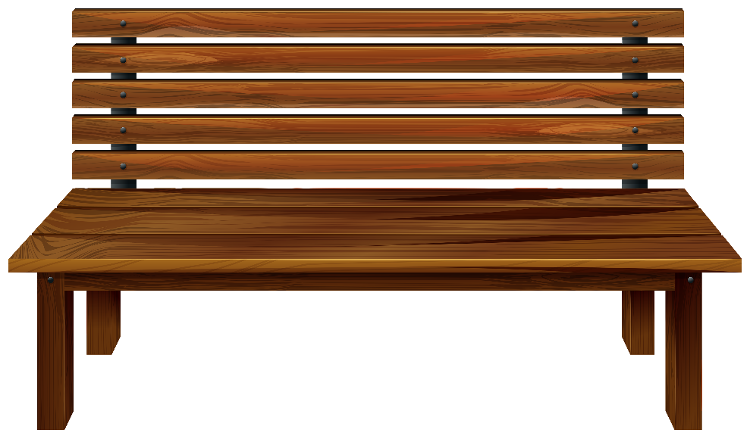
Неудобната пейка
Използване на алгоритъм за размяна на стойности

Slide 12
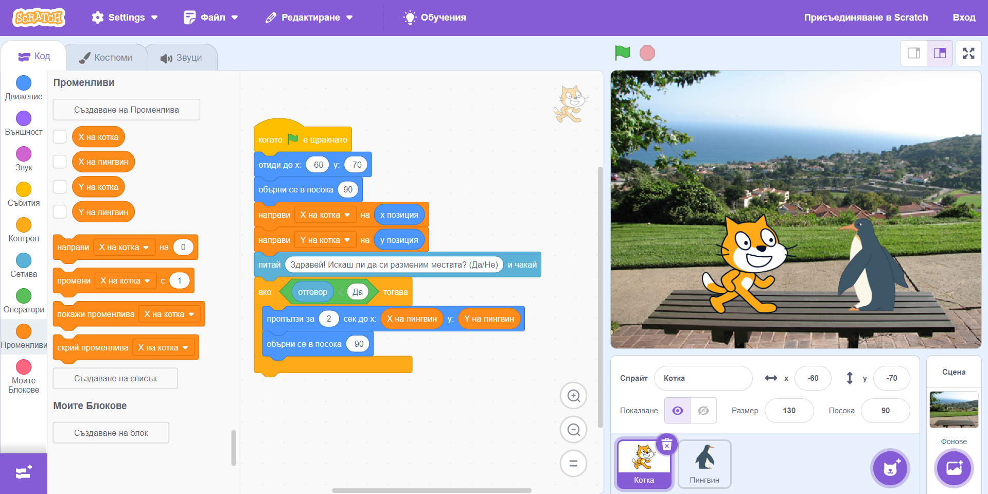
Неудобната пейка – код на котката
Задаваме стойности на променливите X на котка и Y на котка с първоначалната ѝ позиция
Чакаме отговор от потребителя
Ако отговор == да предвижваме котката до позицията на пингвина

Slide 13
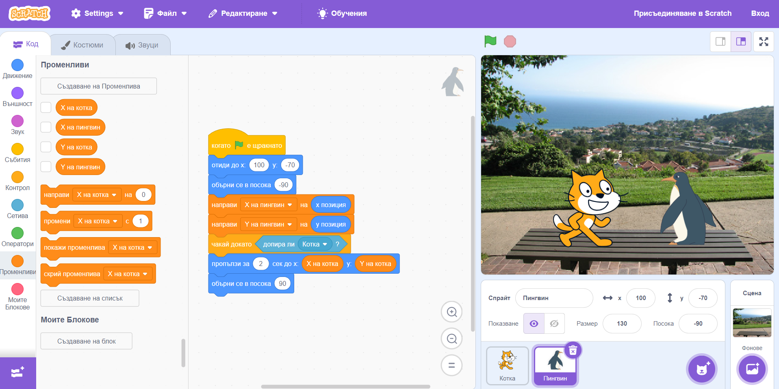
Неудобната пейка – код на пингвина
Също както при котката, задаваме стойности на променливите X на пингвина и Y на пингвина с първоначалната му позиция
Тъй като трябва да проверим дали котката се движи, изчакваме котката да докосне пингвина
Ако котката докосне пингвина, го придвижваме до първоначалната позиция на котката

Slide 14
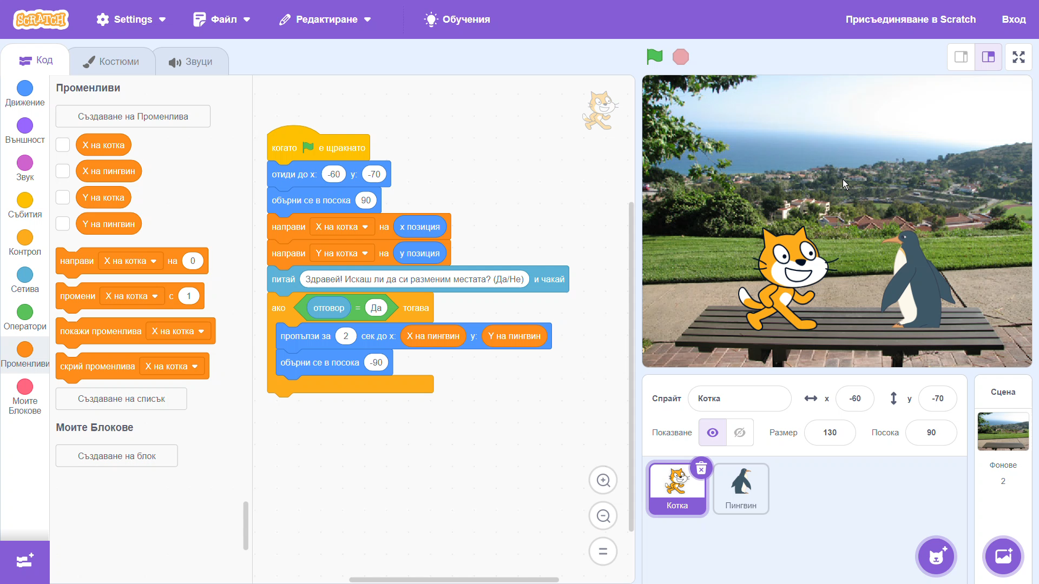
Неудобната пейка – видео

Slide 15
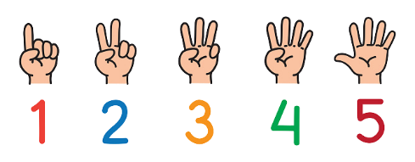
Алгоритъм за броене на елементи

Slide 16
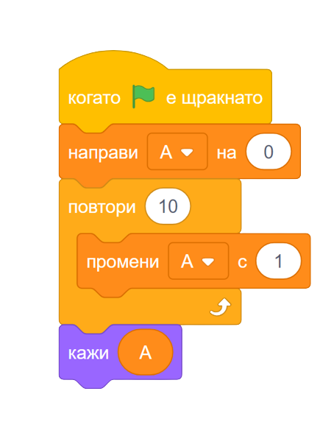
Алгоритъм за броене на елементи
Когато броим дадени елементи трябва да зададем начална стойност на променливите
След което трябва да увеличаваме или намаляваме стойноста на променливата според елементите, които следим
Какво ще каже героят накрая?

Slide 17

Крадецът на ябълки
Използване на алгоритъм за броене на елементи

Slide 18
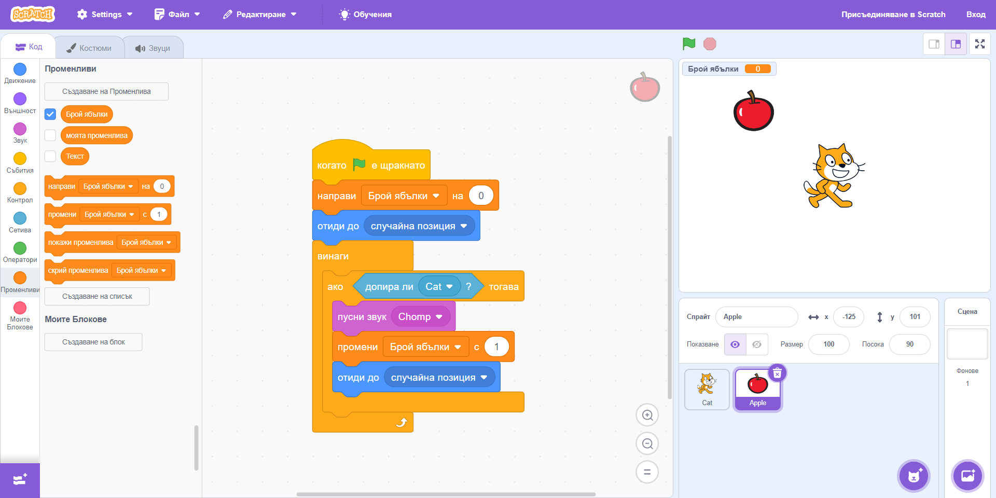
Крадецът на ябълки – код на ябълката
Поставяме я на случайна позиция на сцената
Създаваме променлива на ябълката и ѝ присвояваме начална стойност 0
В цикъла проверяваме дали котката допира ябълката
Създаваме безкраен цикъл
Ако условието е изпълнено, се изпълнява кодът вътре (издава се звук, увеличаваме броя на изядените ябълки и слагаме нова позицията на ябълката)

Slide 19
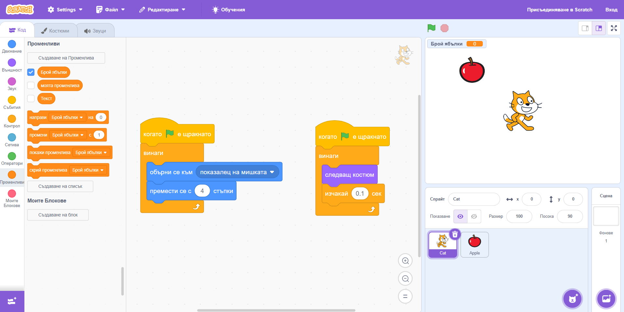
Крадецът на ябълки – код на котката
Създаваме безкраен цикъл, в който котката се движи с 4 стъпки в посока на показалеца на мишката
Този кодов блок анимира ходене на котката (влияе само на визията)

Slide 20
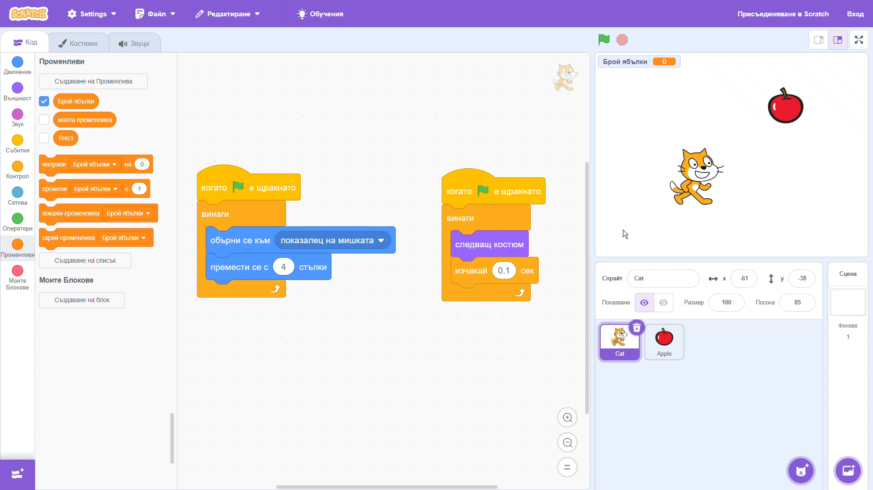
Крадецът на ябълки – видео

Slide 21

Обобщение
Променлива – стойност записана в паметта на Scratch
Елементи на променливата:
Име
Стойност
…
…
…

Slide 22
https://softuni.bg/opencourses/train-the-trainers

Slide 23

Лиценз
Този курс (слайдове, примери, демонстрации, видеа, домашни и др.) притежават лиценза "Creative Commons Attribution-NonCommercial-ShareAlike 4.0 International"

